Slide 1
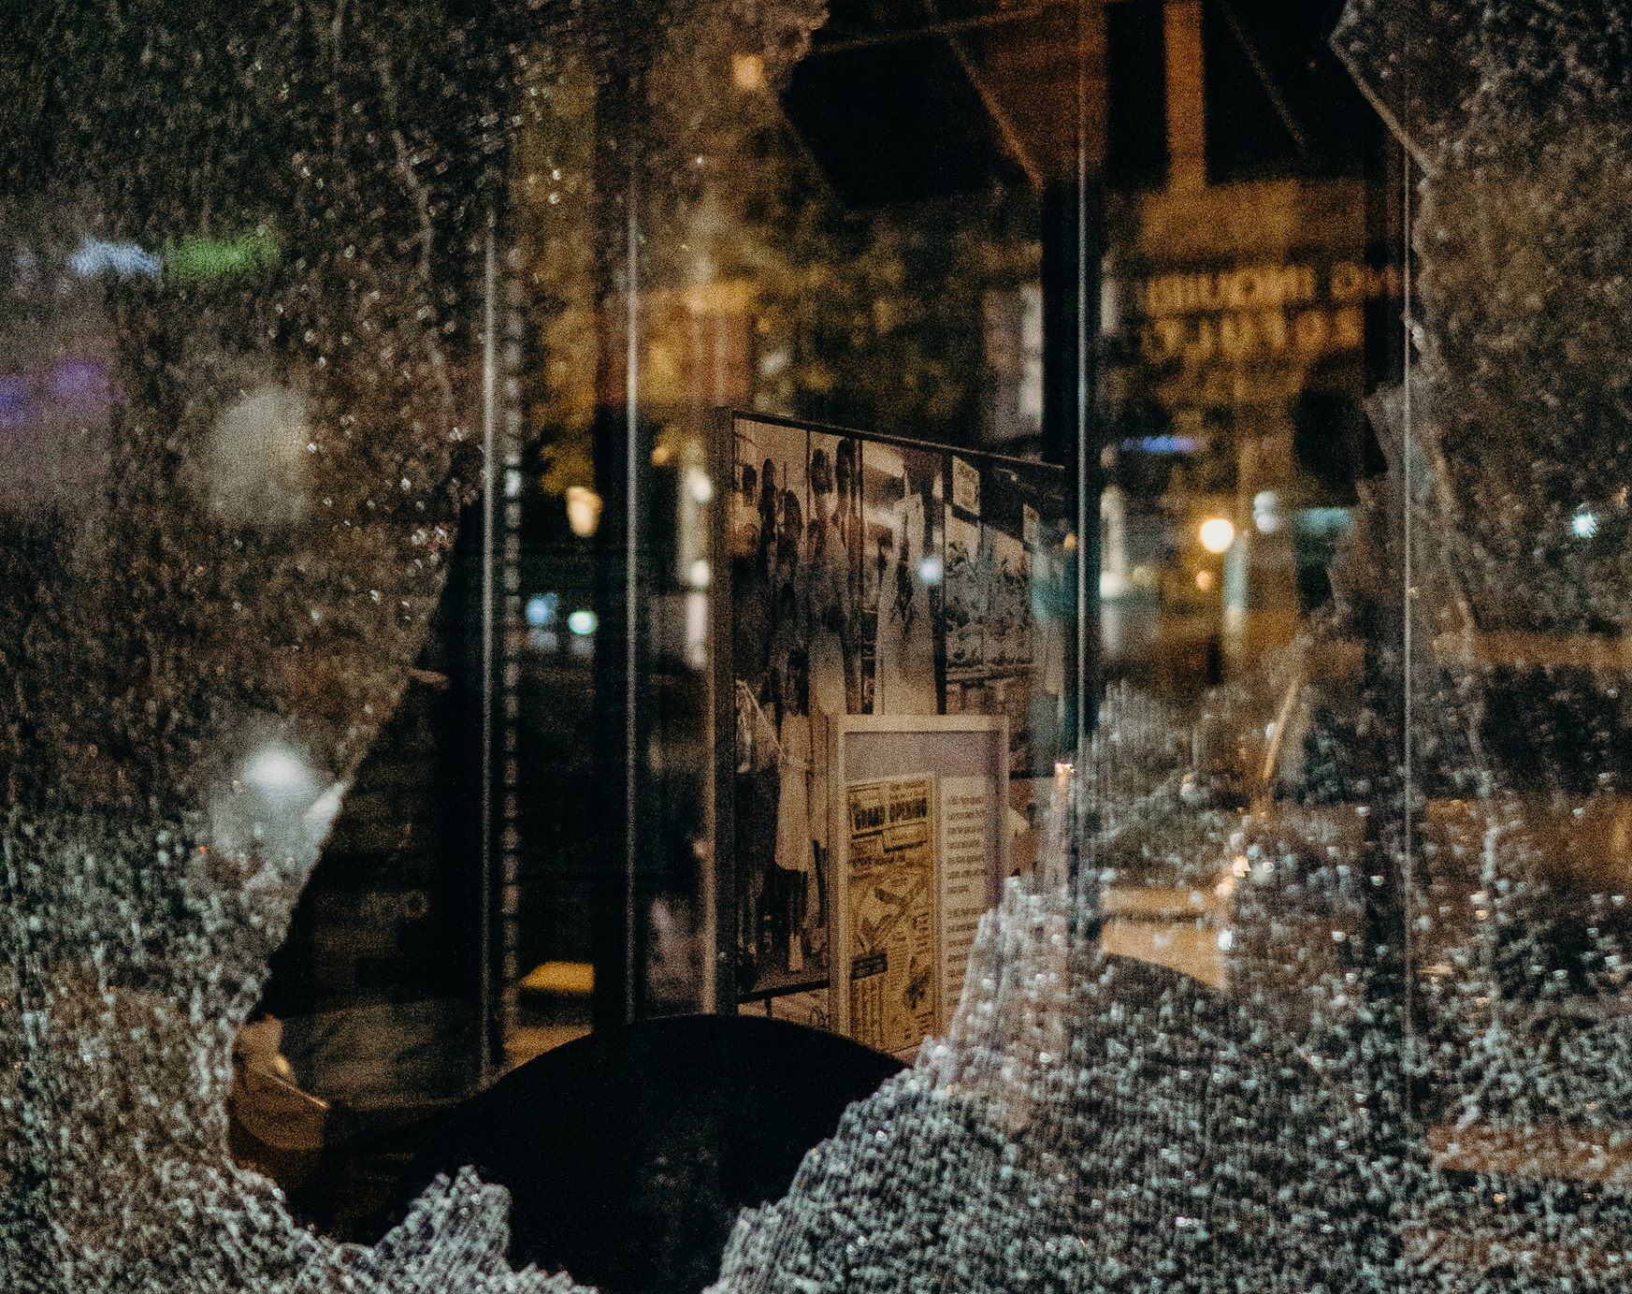


Väkivallan ehkäisy
  Kuva: Unsplash.com /Amber Kipp

Slide 2
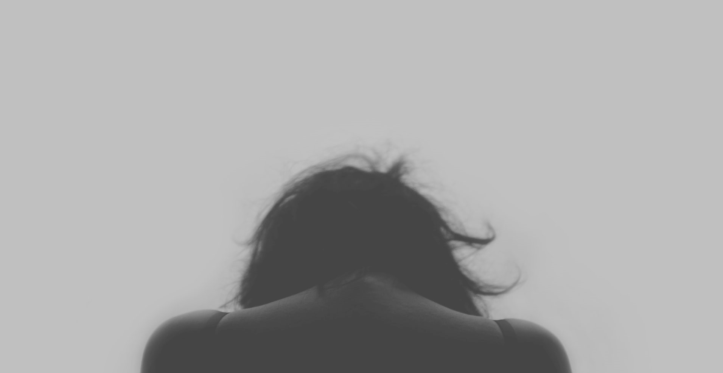
Väkivalta
Voi kohdistua
ihmiseen itseensä
toiseen ihmiseen
ihmisryhmään tai yhteisöön
Voi olla
fyysisen voiman tai vallan tahallista käyttöä
vahingoittamisella uhkaamista
Voi johtaa
kuolemaan
fyysisen ja/tai psyykkisen vamman syntymiseen
kehittymisen häiriintymiseen
perustarpeiden tyydyttämättä jättämiseen
Kuva: Unsplash.com / Volkan Olmez

Slide 3
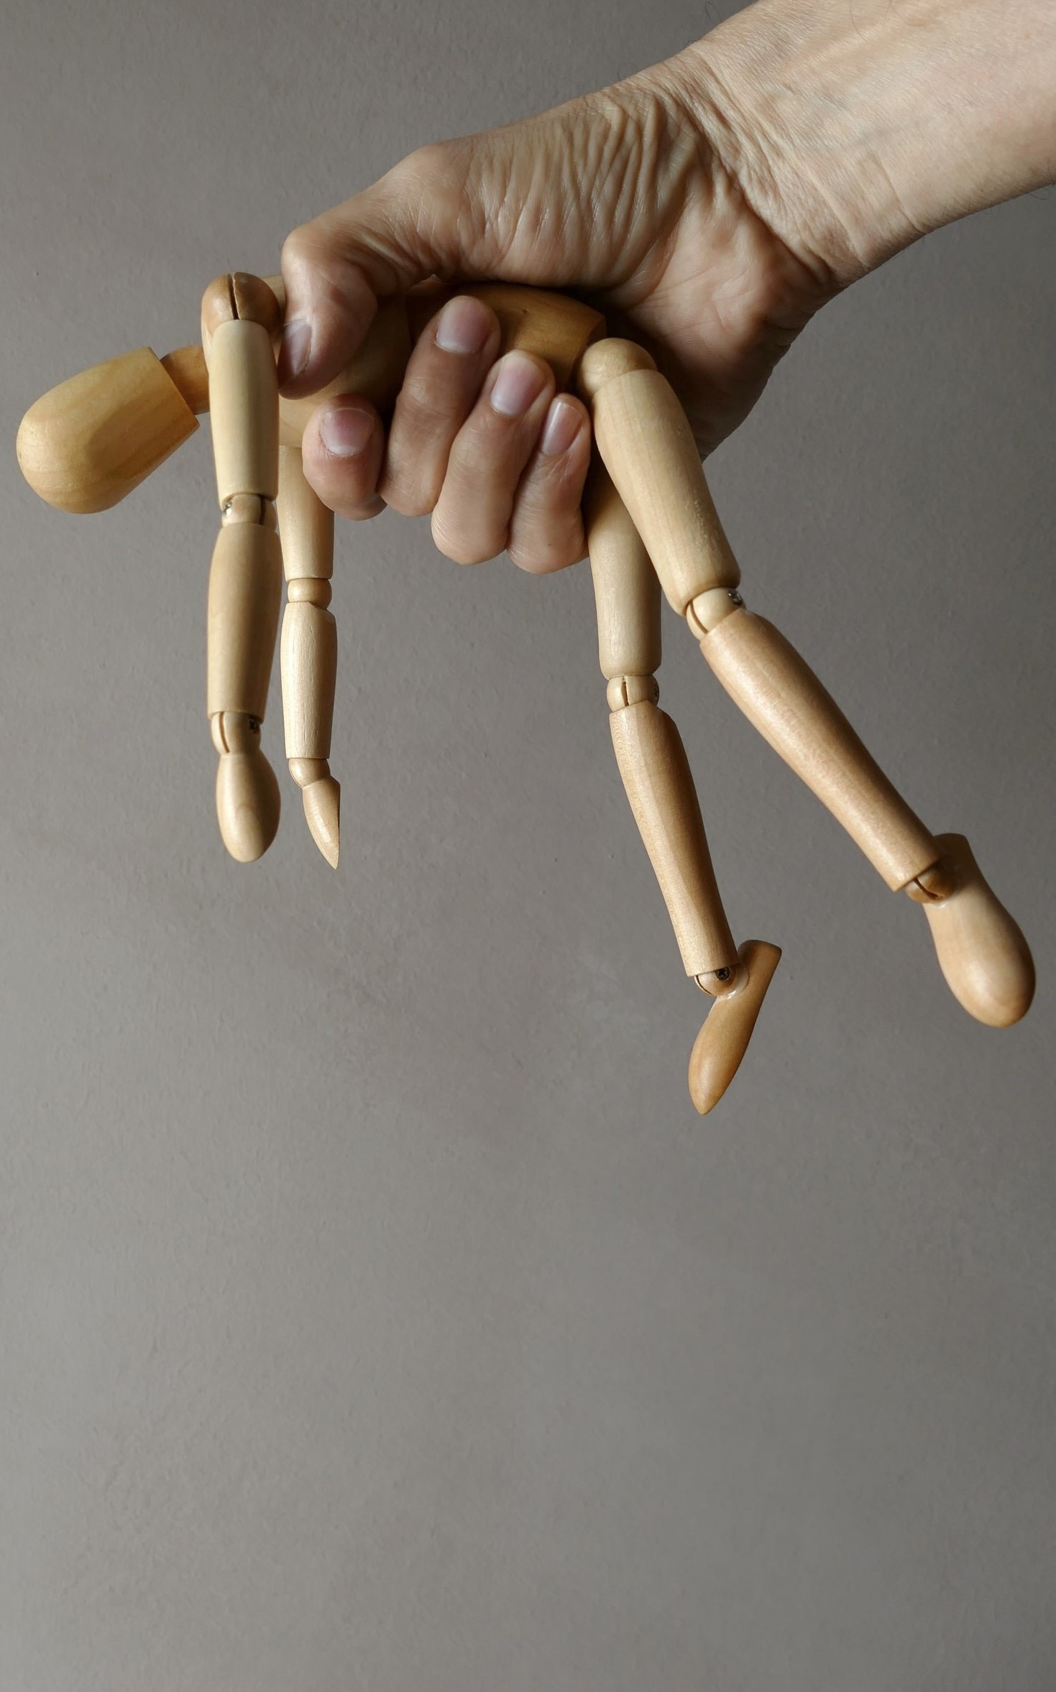
Väkivallan muodot
Fyysinen
Lyöminen, töniminen, hakkaaminen
Psyykkinen
Nöyryyttäminen, pelottelu, uhkailu
Sosiaalinen
Ihmissuhteiden kontrollointi
Työn estäminen
Henkinen
Uskonnollinen kontrolli
Taloudellinen
Taloudelliseen riippuvuuteen pakottaminen
Rahankäytön estäminen
Seksuaalinen
Seksiin pakottaminen
Seksuaalinen nimittely
Kuva: Unsplash.com / Marco Bianchetti

Slide 4
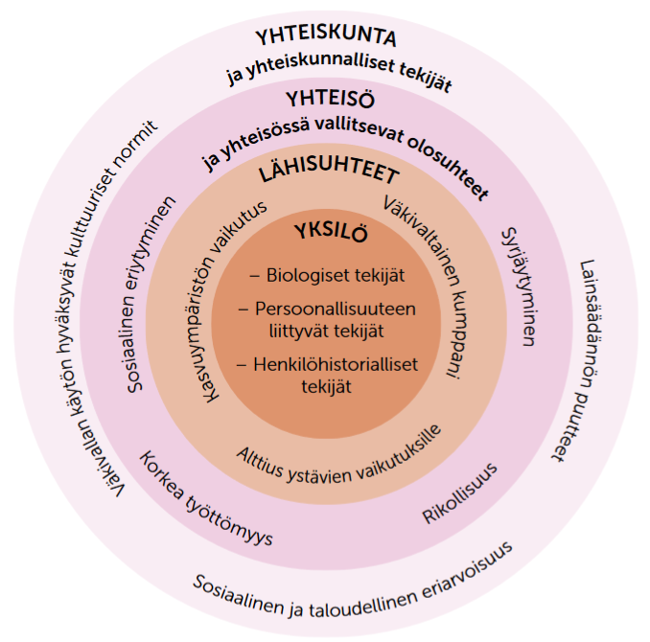
Väkivaltaiseen käyttäytymiseen on useita syitä
Kukaan ei synny väkivaltaisena.
Väkivallan uhrista tulee usein väkivallan tekijä.
Väkivalta on monimutkainen yksilöllisten ihmissuhteiden ja sosiaalisten, kulttuuristen sekä ympäristöön liittyvien tekijöiden summa.

Slide 5
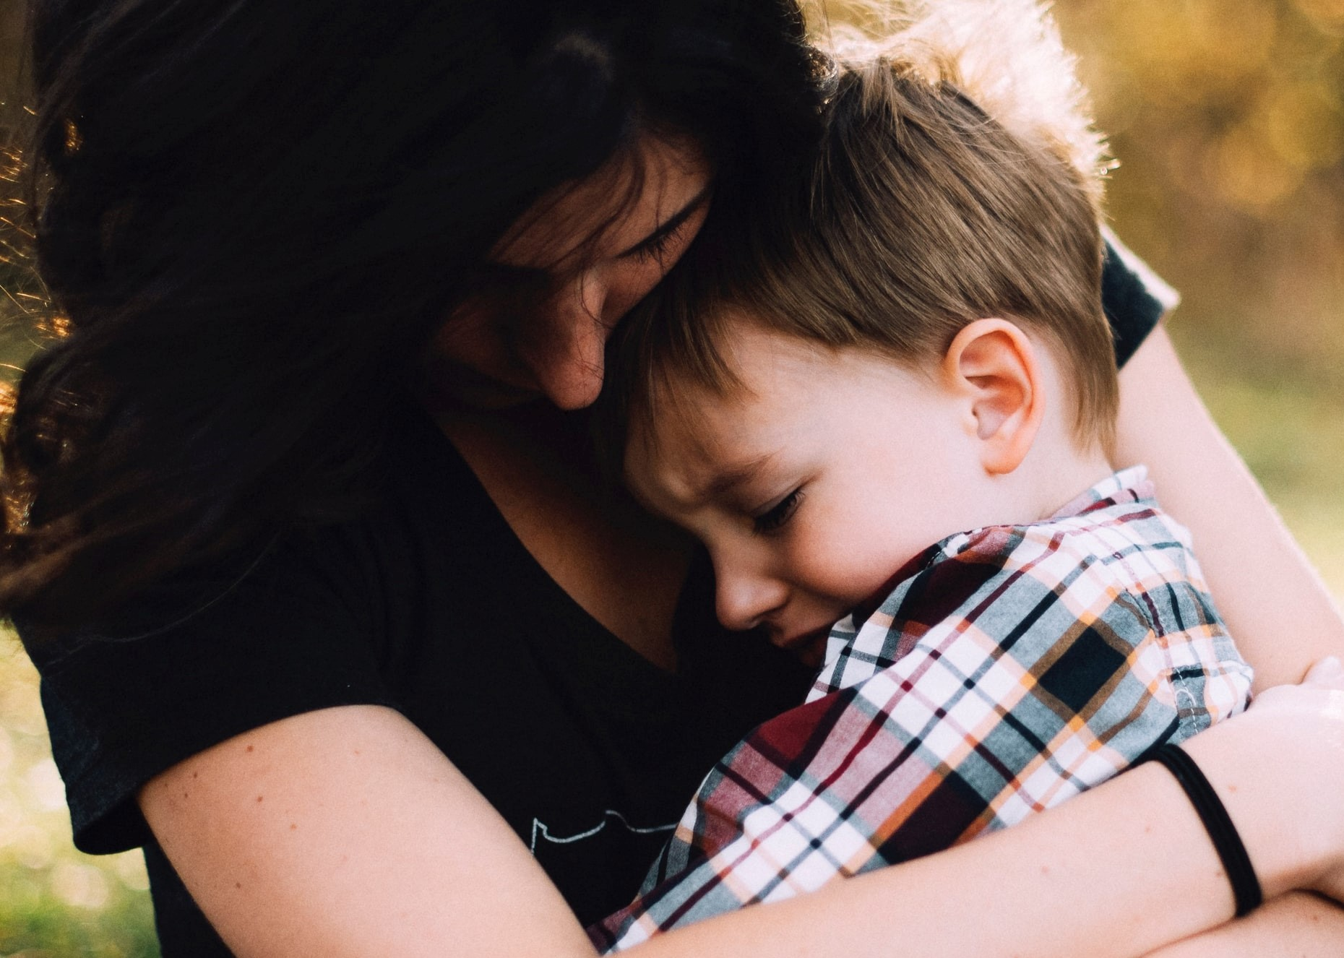
Väkivallan ehkäisykeinoja
Terveydenhuolto
Tukipalveluiden hyvä saatavuus
Moniammatillinen yhteistyö
Kyky tunnistaa väkivaltaa kokeneet lapset
Riittävät resurssit lastensuojelulle, ensi- ja turvakodeille
Yhteisöllisyys
Vertaistukipalveluiden kehittäminen
Väkivaltatapauksiin puuttuminen
Terveysosaamisen kehittäminen
Tunne- ja vuorovaikutustaidot
Tiedon lisääminen väkivallan vaaroista ja seurauksista
Yhteiskunnallinen päätöksenteko
Väkivalta on lain mukaan rangaistavaa
Lähestymiskiellot
Uhrien ja todistajien oikeusapu ja suojelu
Terveyttä tukevat ympäristöt
Turvallisuustekijöitä korostava aluesuunnittelu
Mielekkäiden tekemisympäristöjen rakentaminen
Poliisin toimintavalmiuksien parantaminen
Kuva: Unsplash.com / Jordan Whitt

Slide 6
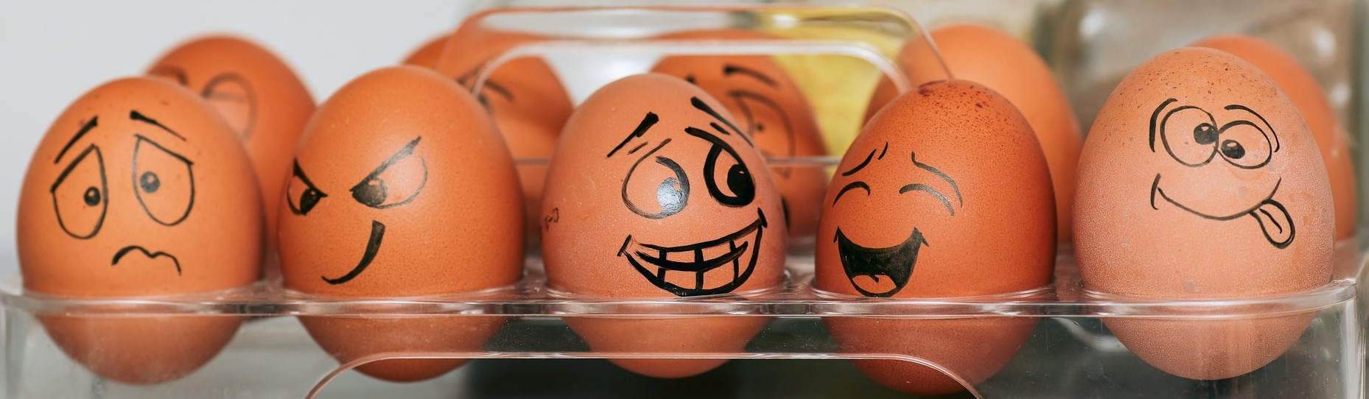
Tunnetaidot
Kyky tunnistaa omia ja muiden tunteita
Tunteiden säätely ja ilmaisu
Hyväksyy haastavatkin tunteet, mutta ei anna niiden hallita käyttäytymistä.
Pystyy ilmaisemaan haastavia tunteita rakentavalla tavalla siten, ettei niistä ole haittaa itselle tai toisille.
Kuva: Unsplash.com/Tengyart

Slide 7
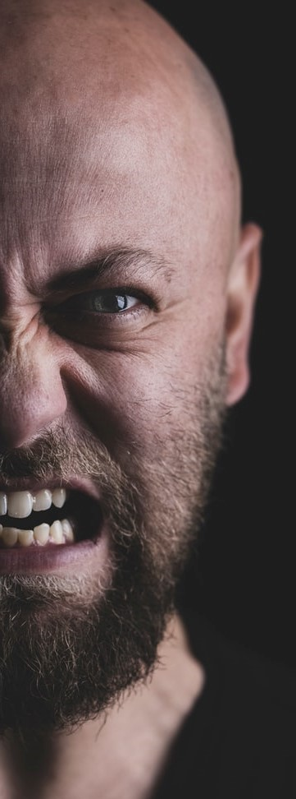
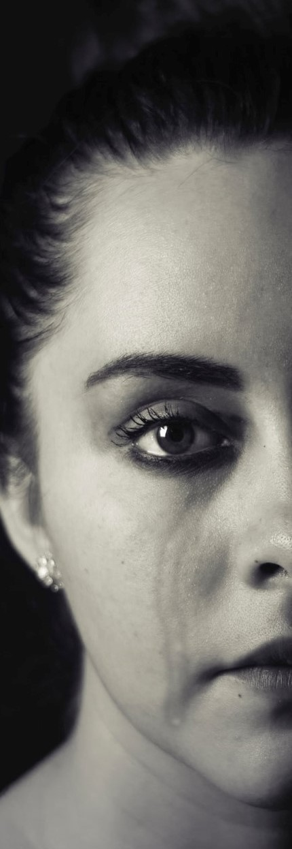
Tunnetaidoilla hallitaan aggressiota
Tunteet
Kaikki tunteet ovat sallittuja.
Aggressio on yhteisnimi monille haastaville tunteille.
Esim. viha, raivo, mustasukkaisuus, kateus.
Harjoittelemalla oppii itsehillintää.
Teot
Kaikki teot eivät ole sallittuja.
Aggressiivisuus on aggression tunteiden purkautumista väkivaltaisesti.
Väkivalta heikentää sekä uhrin että tekijän hyvinvointia.
Kuva: Unsplash.com / engin akyurt
Kuva: Unsplash.com / Danie Franco

Slide 8
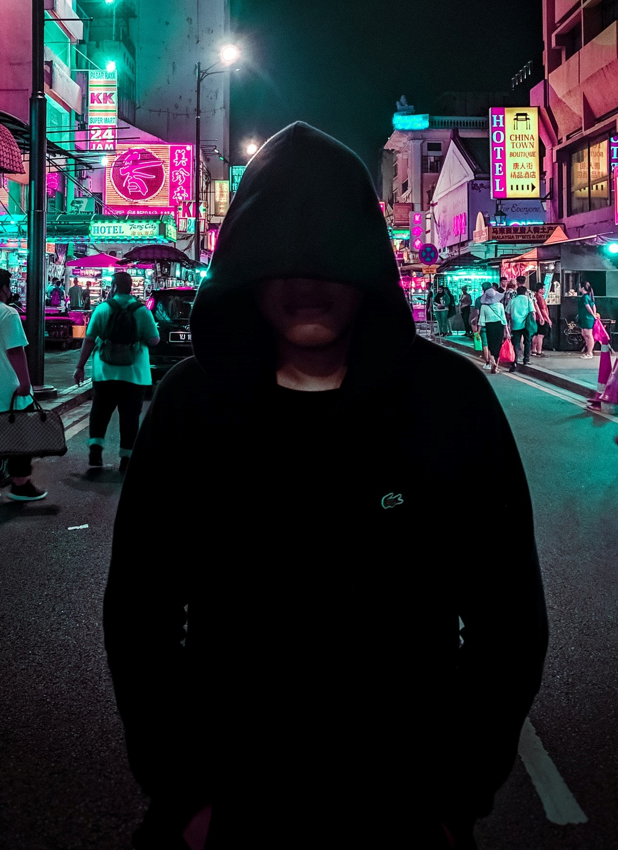
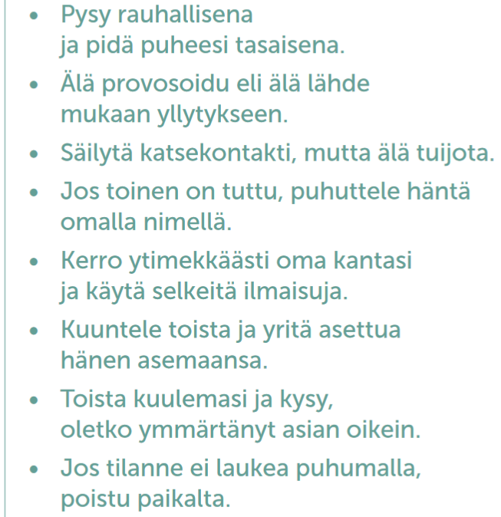
Hyviä toimintatapoja uhkaavassa vuorovaikutustilanteessa
Kuva: Unsplash.com / Setyaki Irham

Slide 9
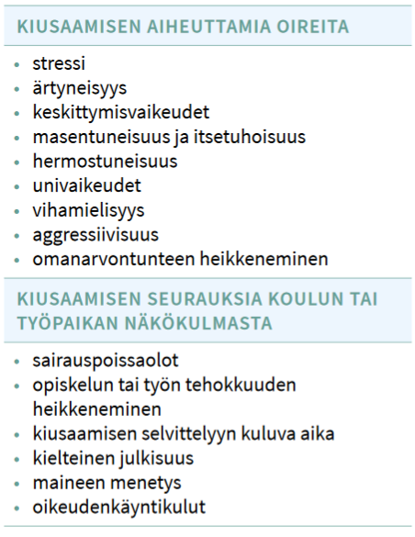
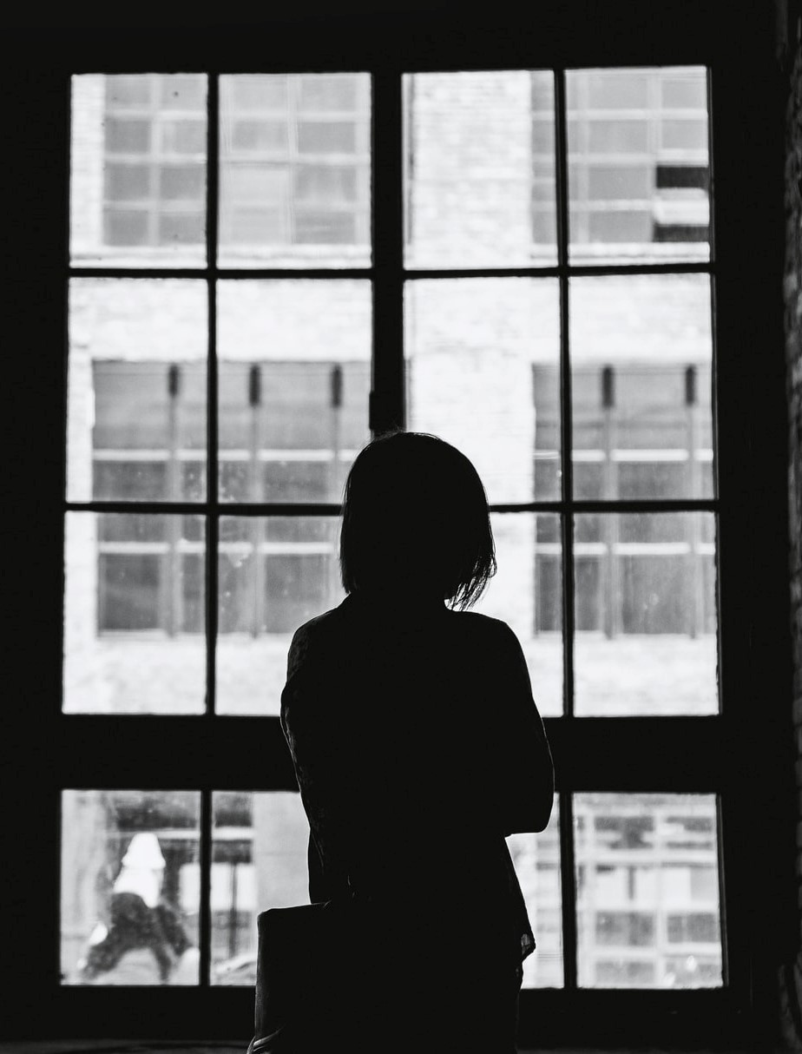
Koulukiusaaminen koskee koko kouluyhteisöä
Kuva: Unsplash.com / Alex Ivashenko

Slide 10
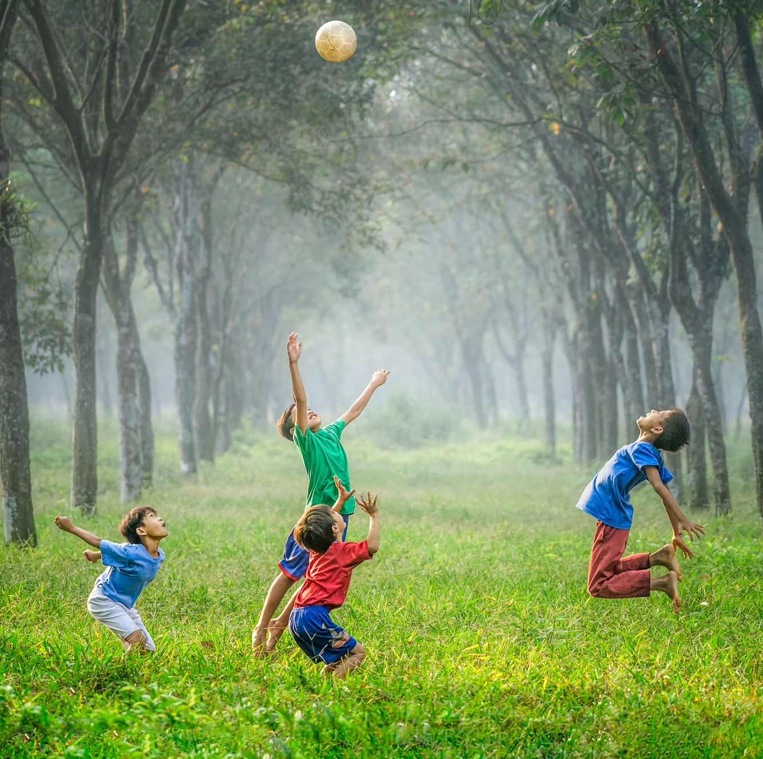
Keinoja nuorten väkivaltakäyttäytymisen ehkäisyyn
Turvallisen kasvuympäristön tukeminen
Lapsen ja nuoren kehityksen seuraaminen
Turvallisen kouluympäristön luominen
Yhteiskunnan lait ja säädökset sekä riittävät resurssit väkivallattomien ympäristöjen luomiselle
Kuva: Unsplash.com / Robert Collins

